Slide 1
ПАРОНИМЫ И ИХ СМЕШЕНИЕ КАК ПОКАЗАТЕЛЬ КУЛЬТУРЫ РЕЧИ
Ученицы 10 класса
МАОУ СОШ №4 г. Абинска
Соловкиной А.О.
E-mail: anastasiasolovkina@mail.ru
Руководитель: Щербак Т.Ф.
Учитель русского языка и литературы

Slide 2
Цель данной работы: Установить влияние паронимов и их смешения на культуру речи
Для достижения данной цели ставились задачи :
Изучить паронимы как источник речевых ошибок, возникающих при их смешении.
Провести анализ изучения паронимов в школьных программах.
Выявить особенности использования паронимов в средствах выразительности речи на примере художественной литературы.
Составить словарик паронимов в помощь сдающим ОГЭ и ЕГЭ.
Ознакомить учащихся с правильным употреблением паронимов и провести анализ анкетирования.

Slide 3
Гипотеза: Можно предположить, что смешение паронимов нарушает культуру речи
Методы исследования:
анализ литературных источников,
анализ разделов по изучению паронимов в учебниках русского языка различных авторов,
анкетирование учащихся,
математическая обработка результатов анкетирования,
составление тестов,
составление словаря паронимов в картинках.

Slide 4





Литературные источники

Slide 5
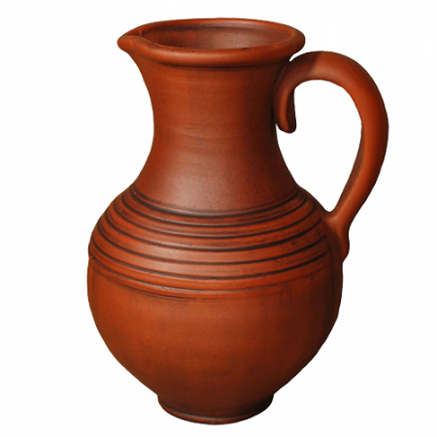

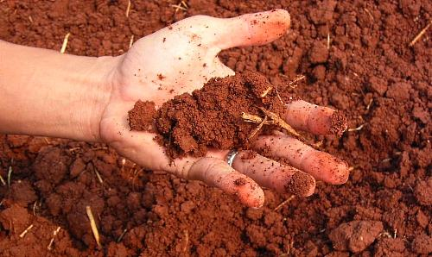
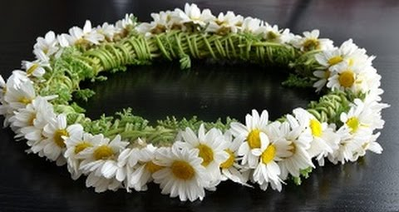
ПАРОНИМЫ
Глиняный - глинистый
Венец - венок

Slide 6
Паронимы подразделяются:
По способу словообразования:
С приставками (вставить-поставить)
Без приставок (тема – тематика)
С приставкой и суффиксом (дар – подарок)
Разделяющиеся семантически :
Имеют слабо и резко различимые смысловые оттенки (гористый – горный, бедный – бедственный)
Распределяющиеся по частям речи.
Паронимические ряды могут быть:
Двучленными (вечный – вековой)
Многочленными (ветреный – ветряной – ветровой)

Slide 7
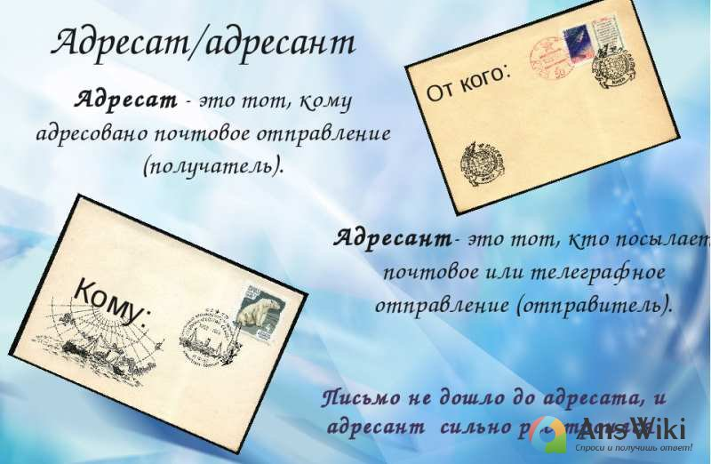
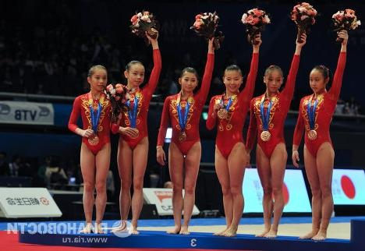
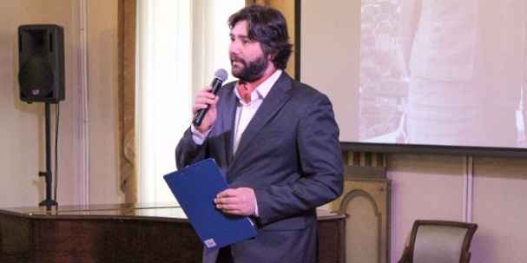
Смешение паронимов
Искажает смысл высказывания
неправильно: телеграмму отправил неизвестный адресат
правильно: телеграмму отправил адресант.
Нарушает лексическую норму
Неправильно: «Представить слово для доклада.
как только предоставится возможность»
Представить: доставить, предъявить что кому-нибудь, выдвинуть, предложить, познакомить, изобразить, показать
Предоставить: дать возможность обладать, распоряжаться, пользоваться чем-либо (доклад, справку, друга)

Slide 8
ПАРОНИМЫ В ШКОЛЬНЫХ УЧЕБНИКАХ
Учебник под редакцией | 5 класс | 6 класс | 7 класс | 8 класс | 9 класс
 | Количество упражнений, шт. (количество паронимических пар в толковом словаре, шт.)
Н.М. Шанского | нет | нет | нет | нет | 1 (3)
М.М. Разумовской | нет | 5 (7) | 3 (16) | нет | 1 (1)
С.И. Львовой | 5 (18) | 6 (25) | 7 (20) | 11 (22) | 6 (24)
А.Д. Шмелёва | 2 (4) | 3 (6) | - | - | -

Slide 9
Анкетирование учащихся
8 – класс – 16 чел, 9 класс – 12 чел, 10 класс – 35 чел, 11 класс – 18 чел.
Всего-81 учащихся
Вопросы анкетирования
Что такое паронимы?
2. Необходимо ли изучать паронимы и почему?
3. Испытываете ли вы трудности в употреблении паронимов в речи?
4. Назовите самые часто употребляемые паронимы?
5. В каких случаях мы говорим (словосочетание):
Одеть – надеть
Практичный – практический
Предоставить – представить
Оплатить – заплатить
Экономный – экономичный
Исполнительный – исполнительский
Гуманизм – гуманность
Результаты анкетирования (положительных ответов):
8 кл – 54%, 9 кл. – 61%, 10 – 64%, 11 кл. – 89%

Slide 10
Анкетирование учащихся
Ответы учащихся на первый вопрос анкеты (Что такое паронимы?)
 | 8 кл. – 16 чел. |  | 9 кл. – 12 чел. |  | 10 кл. – 35 чел. |  | 11 кл. – 18 чел.
Признаки паронимов | Кол-во положит. ответов | % | Кол-во положит. ответов | % | Кол-во положит. ответов | % | Кол-во положит. ответов | %
Однокоренные слова | 0 | 0 | 0 | 0 | 0 | 0 | 10 | 56
Слова близкие по звучанию | 12 | 75 | 8 | 67 | 31 | 88 | 16 | 89
Слова разные по смыслу | 4 | 25 | 6 | 50 | 23 | 66 | 17 | 94
Из 81 учащегося на первый вопрос анкеты правильно ответили только 10 учащихся (56%) 11 класса, отметив все три признака паронимов. Причем в 8, 9 и 10 классах ни один ученик не назвал все три признака паронимов. В результате ни один не ответил правильно на первый вопрос.

Slide 11
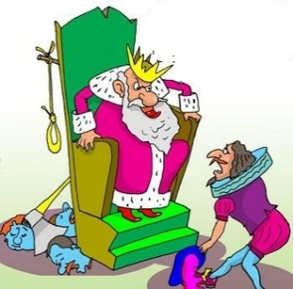
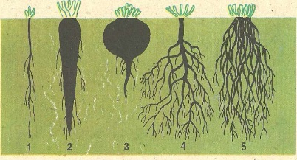
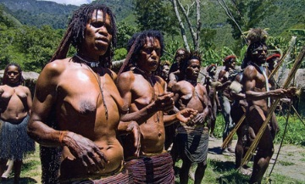
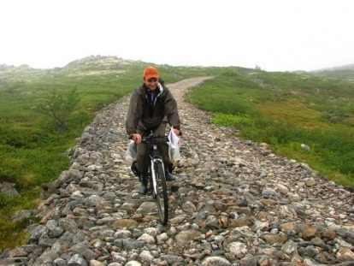
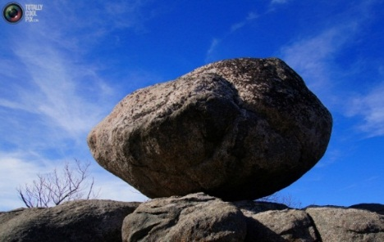

Задания
Словарь паронимов
ЦАРСКИЙ
По рисункам и толковому словарю определите лексическое значение второго паронима.
Вариант 1.
1.
______________ - Коренной
2.
______________ - Каменная
Царская власть
ЦАРСТВЕННЫЙ
Царственное величие,
царственная осанка

Slide 12
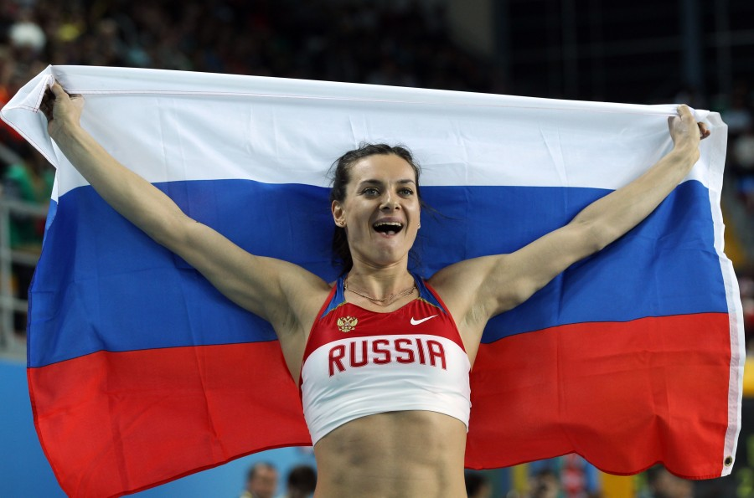
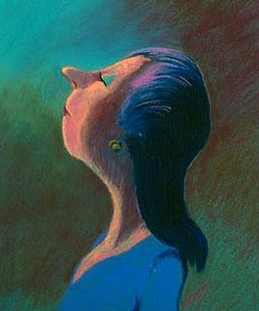
Использование паронимов в художественных текстах
««Пусть и впредь в нашей долгой судьбе гордость к нам идёт, как доныне. Я желаю тебе и себе – больше гордости меньше гордыни.»
К. Ваншенкина
Гордость – чувство собственного
достоинства, самоуважение.
Гордыня – чрезмерно
высокое мнение о себе,
заносчивость.

Slide 13
ВЫВОДЫ:
Наибольшая группа речевых ошибок связана с малым словарным запасом, ошибками в выборе слова и его грамотным использованием.
Из анализа учебников русского языка различных авторов следует, что изучению паронимов уделяется недостаточно внимания.
Необходимость более раннего и полного изучения паронимов подтверждает проведённое анкетирование учащихся, из которого положительных ответов на знание паронимов в 11 классе больше чем в 8 классе на 36%.
Теоретическая значимость работы заключается в том, что анализируя сами паронимы, как языковое явление, а также их применение в речи, отмечается классификация паронимов, которая помогает усвоению и использованию в практической работе.
Составлены упражнения и задания на развитие навыков распознавания паронимов в тексте, составлены с ними словосочетания, а так же словарь паронимов с пояснением рисунками и словосочетаниями.
Проведенное исследование позволило подтвердить, что более раннее и полное изучение паронимов позволяет правильно их использовать, что является одним из условий речевой культуры.
Выявленные результаты анкетирования учащихся 8-11 классов могут быть интересны школьным педагогам при формировании учебной программы.
Словарик паронимов в картинках может быть хорошим помощником в изучении часто встречающихся в нашей речи паронимов.

Slide 14
СПАСИБО ЗА ВНИМАНИЕ!
E-mail: anastasiasolovkina@mail.ru

